Slide 1
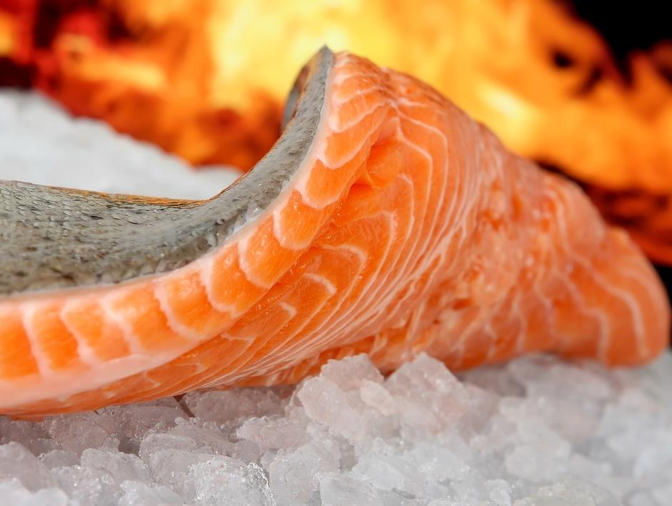
Conservação dos alimentos

Slide 2
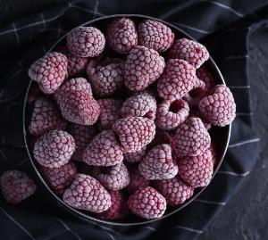
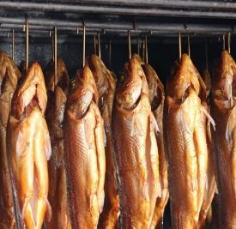

Processos de conservação dos alimentos
Congelação
  Os alimentos são mantidos a temperaturas muito baixas, entre os –18ºC e os – 40ºC.
Fumagem ou
defumação
  Os alimentos são expostos ao fumo de lenha a arder, eliminando os micro-organismos presentes.
  Os alimentos são sujeitos a um aquecimento superior a 100ºC e, depois bruscamente arrefecidos até perto dos 4ºC.
Ultrapasteurização

Slide 3
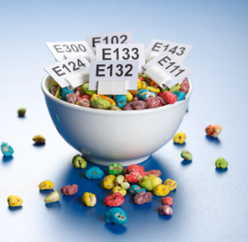
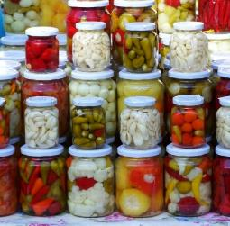
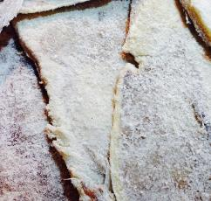
Processos de conservação dos alimentos
Aditivos químicos
  Adicionam-se substâncias químicas para conservar os alimentos (por exemplo o E200, usado para impedir o desenvolvimento de leveduras e fungos).
Aditivos naturais
  São adicionados produtos naturais, como é o caso do azeite, do óleo ou do vinagre (exemplos: atum em conserva de azeite ou pickles).
  Colocam-se os alimentos em sal ficando estes desidratados (secos) e desta forma impede-se o desenvolvimentos de micro-organismos.
Secagem e salga

Slide 4
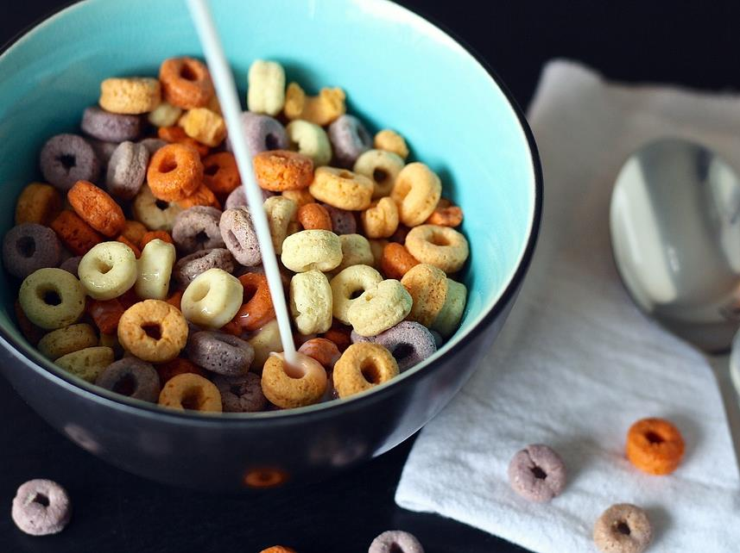
Aditivos químicos na conservação dos alimentos
  Conservantes
  Aumentam a duração dos alimentos.
  Antioxidantes
  Protegem os alimentos da degradação pelo contacto com o ar.
  Corantes
  Dão um aspeto mais atrativo, conferindo cor.
  Edulcorantes
  Substituem o açúcar.
  Aromatizantes
  Dão um paladar agradável aos alimentos.
  Reguladores de acidez
  Neutralizam o efeito dos ácidos (por exemplo, o bicarbonato).
  Espessantes
  Dão consistência aos alimentos.

Slide 5
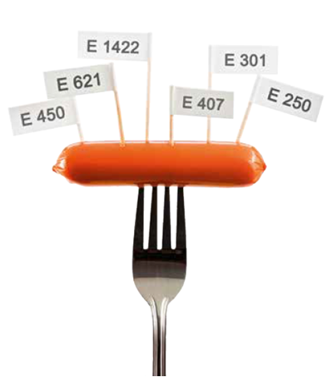
Indicação de aditivos químicos nos rótulos
Os aditivos químicos podem ser apresentados nos rótulos com a letra E seguida de três algarismos, por exemplo:
E100 (curcumina): confere cor amarela aos alimentos, ou seja, é um corante.
E300 (ácido ascórbico): evita que os alimentos se degradem pelo contacto com o ar, é um antioxidante.

Slide 6
Clica nas opções corretas
Os processos de conservação dos alimentos podem ser
a. congelação.
Os aditivos
a. são substâncias químicas ou naturais.
b. servem para dar energia.
b. ultrapasteurização.
c. matam micro-organismos.
c. secagem e salga.
d. podem evitar a degradação pelo contacto com o ar.
d. defumação.
e. guardar em local quente e húmido.
e. podem dar cor aos alimentos.
g. conservar em azeite ou vinagre.
f. são representados, por exemplo, por E34556.

Slide 7
Errado ☹
Tenta outra vez!
(clica aqui para voltares à questão)

Slide 8
Parabéns!
Acertaste ☺
(clica aqui para voltares à questão)

